Slide 1
Лекція 4.
Тема: Фінансові ресурси
Питання:
1. Економічна сутність і призначення фінансових ресурсів.
2. Склад фінансових ресурсів у економіці держави.
3. ВВП як основне джерело фінансових ресурсів.
4. Баланс фінансових ресурсів і витрат у державі.

Slide 2
1. Економічна сутність і призначення фінансових ресурсів
Фонди фінансових ресурсів є об'єктивно необхідною умовою здійснення процесу розширеного відтворення на всіх його стадіях і у всіх формах. Джерелом фінансових ресурсів є валовий внутрішній продукт.
Створення й використання фінансових ресурсів одночасно передбачає їхній рух. При переміщенні фінансові ресурси відокремлюються від матеріальних цінностей. Проте рухові матеріальних цінностей завжди передує рух фінансових ресурсів.

Slide 3
(за Василиком О.Д.)
Фінансові ресурси – це грошові фонди, які створюються в процесі розподілу, перерозподілу й використання ВВП, що створюються упродовж певного часу в державі.
З іншої точки зору, фінансові ресурси – це грошові накопичення і доходи, що створюються в процесі розподілу й перерозподілу ВВП й зосереджуються у відповідних фондах для забезпечення безперервності розширеного відтворення та задоволення інших суспільних потреб.
(за Опаріним В.М.)
Фінансові ресурси — це сума коштів, спрямованих в основні та оборотні засоби підприємств, на основі яких формуються продуктивні доходи. Основу фінансових ресурсів становить капітал. Однак, з одного боку, не весь капітал має форму фінансових ресурсів (наприклад, резервний та непрацюючий капітал), а з іншого — фінансові ресурси можуть формуватись і шляхом залучення та запозичення коштів.

Slide 4
2. Склад фінансових ресурсів у економіці держави.
Структура ФР
↓ ↓
централізовані децентралізовані
а) зосереджені:
1) державний бюджет 1) у юридичних осіб
2) місцевий бюджет 2) у фізичних осіб
3) пенсійний фонд
4) фонд соц. страхування
б) створюються:
1) за рахунок податкових, неподаткових 1) за рах. трудових, процентнихдоходів;
та ін. надходжень до бюджетів всіх видів; 2) за рах. прибутку;
2) за рахунок бюджетних асигнувань 3) амортизаційні відрахування;
бюджету вищого рівня; 4) залучені чи запозичені кошти.
3) за рахунок відрахувань з юр. та
фіз. осіб у ЦФР;
4) запозичені кошти.
в) використання:
1)витрати на економічний розвиток 1) на поточну виробничу діяльність п-ва;
держави; 2) на розширення і вдоскон. в-ва;
2) на соціальні виплати; 3) на розш. видів послуг банк. інстит.;
3) на обслуговування держ. боргу. 4) на задоволення споживчих потреб населення.

Slide 5
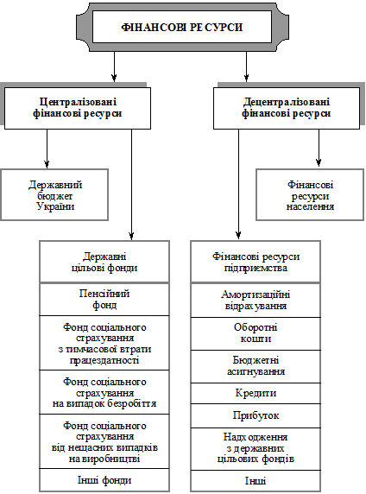

Slide 6
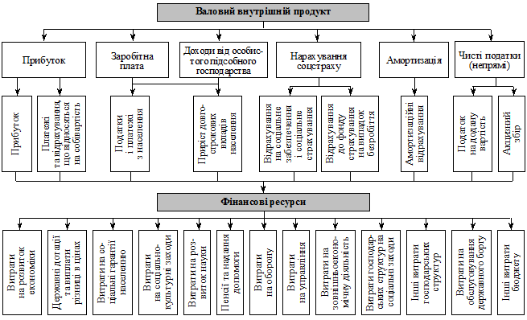
3. ВВП як основне джерело фінансових ресурсів.

Slide 7
ДОХОДИ (П(С)БО 15 "Дохід")
ПДВ
АП
ЧИСТИЙ ДОХІД
Зменшення на Витрати (Положення (стандарт) бухгалтерського обліку 16 "Витрати") + Амортизація
ПРИБУТОК ДО ОПОДАТКУВАННЯ
Податок на прибуток 18 %
ЧИСТИЙ ПРИБУТОК

Slide 8
Динамика ВВП Украины с 2002 по 2015 годы
 | Номинальный ВВП (в млн.грн.) |  |  | ВВП (в млн.USD)
2002 | 225810 |  |  | 42393
2003 | 267344 | +41534 | +18.4% | 50133 | +7740 | +18.3%
2004 | 345113 | +77769 | +29.1% | 64883 | +14750 | +29.4%
2005 | 441452 | +96339 | +27.9% | 86142 | +21259 | +32.8%
2006 | 544153 | +102701 | +23.3% | 107753 | +21611 | +25.1%
2007 | 720731 | +176578 | +32.5% | 142719 | +34966 | +32.5%
2008 | 948056 | +227325 | +31.5% | 179992 | +37273 | +26.1%
2009 | 913345 | -34711 | -3.7% | 117228 | -62765 | -34.9%
2010 | 1082569 | +169224 | +18.5% | 136419 | +19192 | +16.4%
2011 | 1316600 | +234031 | +21.6% | 163160 | +26740 | +19.6%
2012 | 1408889 | +92289 | +7.0% | 175781 | +12622 | +7.7%
2013 | 1454931 | +46042 | +3.3% | 183310 | +7529 | +4.3%
2014 | 1566728 | +111797 | +7.7% | 131805 | -51505 | -28.1%
Те же данные в расчете на душу населения:

Slide 9
Валовой внутренний продукт Украины в 2015 году (в млн. грн.)
 | Номинальный ВВП (в фактических ценах) |  | Реальный ВВП (в ценах 2014 года) |  | Разница (реальный – номинальный ВВП)
I квартал | 367577 |  | 296712 |  | -70865 | -19.3%
II квартал | 449575 |  | 331399 |  | -118176 | -26.3%
III квартал | 555044 |  | 403275 |  | -151769 | -27.3%
IV квартал
за 2015 год

Slide 10
Економіка України у 2016 році може зрости на 1,2-1,4%.
Про це йдеться у прогнозі Bloomberg, який ґрунтується на опитуванні провідних економістів.
"Незважаючи на очікуване зростання ВВП на 1,2%, економіка країни зберігає ризики. Економісти оцінили ймовірність рецесії української економіки на рівні 60% протягом найближчих 12 місяців", - пише видання.
Як повідомлялося, у першому кварталі 2015 року ВВП України обвалився на 17%. У другому кварталі падіння сповільнилося до 14,6%, у третьому - до 7%.
Згідно з прогнозами МВФ, в 2015 році ВВП України впаде на 11%. Міжнародне рейтингове агентство Fitch також погіршило прогноз зниження ВВП України з 9% до 10% за підсумками 2015 року.
Раніше в інтерв'ю ЕП новий глава Європейської бізнес асоціації Кшиштоф Седлецьки заявляв, що зростання економіки України на 1-2% в 2016 році - це нуль.
"Але 1-2% - це нуль. Ми сидимо в ямі... Якщо процес реформ піде тими темпами, як зараз, то коли Україна збирається виходити з цієї кризи? За останні кілька років, останні два роки економіка показала мінус 25% ВВП. це катастрофа. Інакше це назвати неможливо", - сказав він.

Slide 11
4. Баланс фінансових ресурсів і витрат у державі.
Баланс фінансових ресурсів і витрат в державі – це комплексний документ-прогноз, в якому відображено обсяг утворюваних фінансових ресурсів та їх використання в усіх секторах економіки.
Баланс є складовою прогнозу економічного та соціального розвитку держави, його фінансовою програмою.
Баланс фінансових ресурсів і витрат держави складається з двох розділів: перший – доходи, другий – витрати.

Slide 12
У нормативних документах баланс фінансових ресурсів визначається як комплексний прогнозний розрахунок, у якому відображається обсяг створюваних фінансових ресурсів та їх використання в усіх секторах економіки держави. Він є базою для прийняття управлінських рішень з питань ефективності використання усіх видів фінансових ресурсів, залучення додаткових інвестиційних джерел, служить інформаційною й аналітичною основою для розробки та обґрунтування фінансової політики держави.
Баланс фінансових ресурсів складається за встановленою формою і містить у собі такі основні розділи:
За доходами:
1. Ресурси бюджетів.
2. Довгострокові кредитні ресурси на розвиток народного господарства.
3. Ресурси підприємств і організацій.
4. Ресурси позабюджетних фондів, які не спрямовуються до державного бюджету.
5. Кошти іноземних інвесторів на розвиток народного господарства
6. Інші джерела, які спрямовуються на покриття дефіциту бюджету (кредити Національного банку, випуск цінних паперів, фінансова допомога міжнародних фінансових організацій тощо).

Slide 13
За видатками:
1. Видатки бюджетів.
2. Видатки на реалізацію національних програм розвитку народного господарства за рахунок довгострокових кредитів.
3. Видатки підприємств і організацій за рахунок власних ресурсів.
4. Видатки позабюджетних фондів (без бюджетних коштів). Показники балансу розраховуються у тісному взаємозв'язку з показниками валового внутрішнього продукту, національного доходу, фонду оплати праці, прогнозних індексів зміни цін, фондів нагромадження та споживання. В окремих випадках показники балансу визначаються на підставі експертних оцінок.

Slide 14
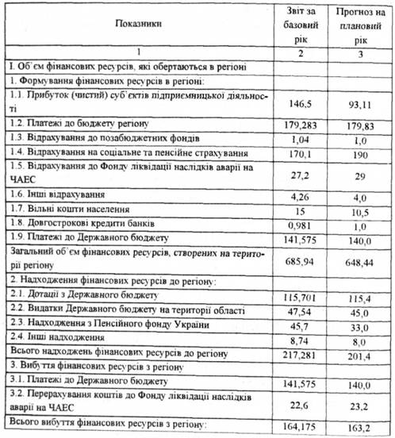
Баланс фінансових ресурсів регіону (приклад) (млн. грн.)

Slide 15
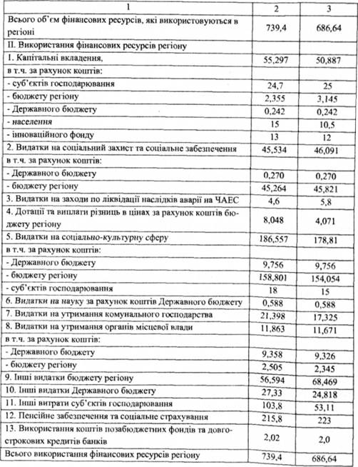

Slide 16
Інформаційною базою для складання зведеного фінансового балансу є дані територіальних фінансових, кредитних, статистичних органів, функціональних підрозділів місцевих органів управління, економічні нормативи і ліміти по головних показниках розвитку регіону, показники прогнозів соціально-економічного розвитку регіону, дані місцевого бюджету, балансів доходів і витрат усіх підприємств і організацій, розміщених на території, баланс грошових доходів і витрат населення.

Slide 17
Дякую за увагу !

